Slide 1
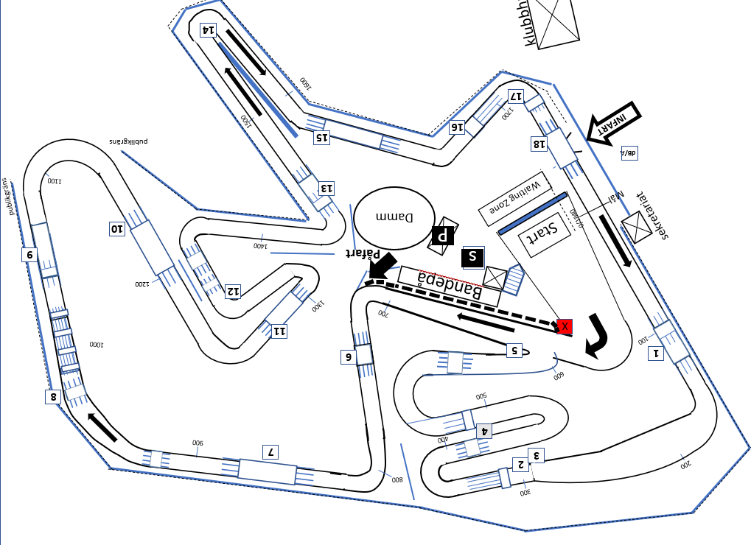

4
3
2
1

Slide 2
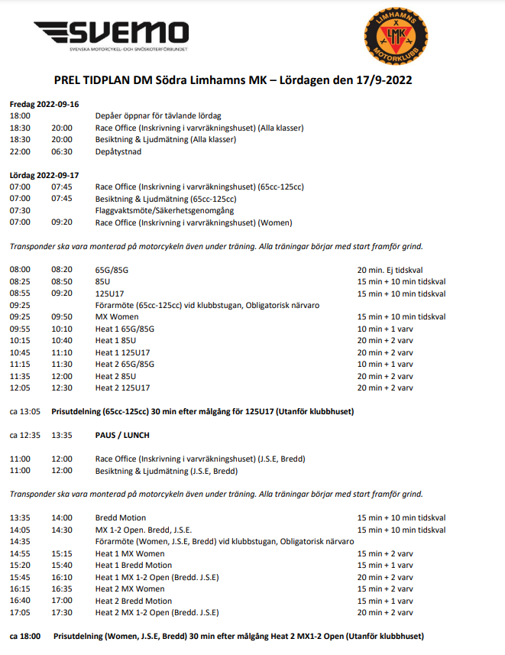
 | Tony Johnsson | Funktionärslicens |  | Säkerhetsansvarig
 | Magnus Pettersson | Förarlicens | Område 1 | Områdesansvarig/avflaggning från banan
 | Edvard Svensson | Förarlicens | Område 2 | områdesansvarig
 | Urban Relkell | Förarlicens | Område 3 | områdesansvarig
 | Anders Johansson | Funktionärslicens | Område 4 | områdesansvarig
 | Fulldag
 | Förmiddag | Eftermiddag
1 | Anna Warnård |  | Limhamns MK | Flaggvakt Lördag
2 | Marcus Warnård |  | Limhamns MK | Flaggvakt Lördag
3 | Håkan Rylander | Göran Lundström | Limhamns MK | Flaggvakt Lördag
4 | Leif Olsson | Björn Blomgren | Limhamns MK | Flaggvakt Lördag | FM
5 | Roland Nilsson |  | Limhamns MK | Flaggvakt Lördag
6 | Jesper Andersson |  | Limhamns MK | Flaggvakt Lördag
7 | Håkan Ernstsson |  | Limhamns MK | Flaggvakt Lördag
8 | Löfqvist fredrik |  | Limhamns MK | Flaggvakt Lördag
9 | Joakim Nander | Niklas Nordberg | Limhamns MK | Flaggvakt Lördag | FM
10 | Timo Nikula |  | FMCK Malmö | Flaggvakt Lördag
11 | Robert Lundqvist |  | ilstorp mkck | Flaggvakt Lördag
12 | Max Lundqvist |  | ilstorp mkck | Flaggvakt Lördag
13 | Eva Johansson | Tobias Albrekt | Limhamn MK | Flaggvakt Lördag | FM
14 | Timmy Schultz | Fia Albrekt | Limhamns MK | Flaggvakt Lördag | FM
15 | Jeff Rylander | Lennart Larsson | Limhamns MK | Flaggvakt Lördag | FM
16 | Klas Vegehall |  | Limhamns MK | Flaggvakt Lördag
17 | Eva Svensson |  | Limhamns MK | Flaggvakt Lördag
18 | Olof von Reis |  | Limhamns MK | Flaggvakt Lördag
 | Reserv
19 | Gunnar Nydren |  | Limhamns MK | Flaggvakt Lördag
1
2
3
4
Pga kladdig bana så byter vi flaggbås endast i samband med paus.
Vi byter inom vårat område, områdesansvarig har samma område hela dagen.
Problem: Kontakta områdesansvarig eller Anders J (0733364152)

